Slide 1
AM5728视频输入端口VIP硬件框架讲解
广州创龙电子科技有限公司
Guangzhou Tronlong Electronic Technology Co., Ltd

Slide 2
01
视频输入端口 VIP 简介
02
视频输入端口 VIP 三大组成部分介绍

Slide 3
01
视频输入端口 VIP 简介
第 1 部分

Slide 4
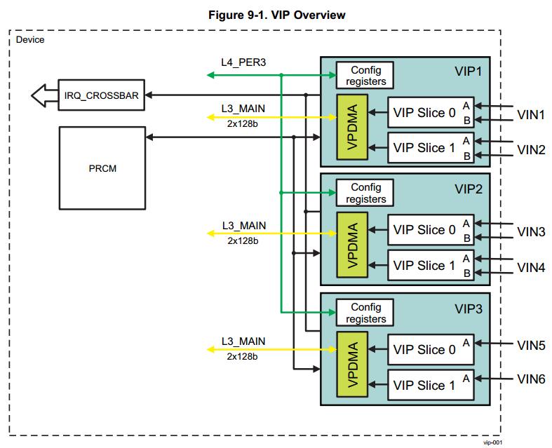
AM5728 VIP框图
三个VIP模块，支持6通道输入
2. 一个VIP由两个VIP Slice和一个VPDMA组成
3. 一个VIP Slice分为A、B端口
4. VIP1和VIP2分别支持两个 24bit视频接口和两个8bit视频接口，VIP3只支持两个16bit的视频接口
广州创龙电子科技有限公司
04

Slide 5
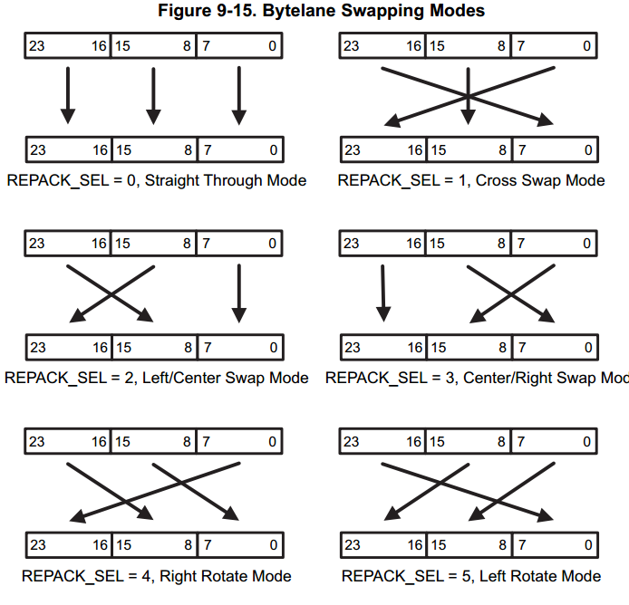
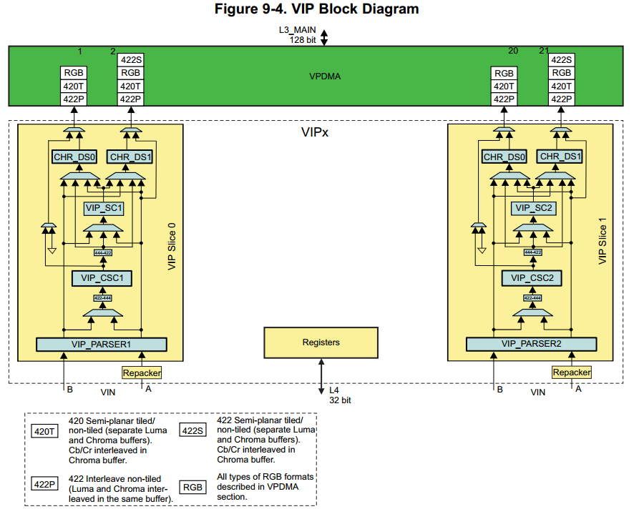
VIP模块框图
端口A具有Repacker模块，端口B没有
每一个Slice都具有CSC、SC和CHR_DS，即Slice具有颜色空间转换、缩放和色度下采样功能。
Slice输出视频格式包括YUV420/YUV422/RGB
广州创龙电子科技有限公司
05

Slide 6
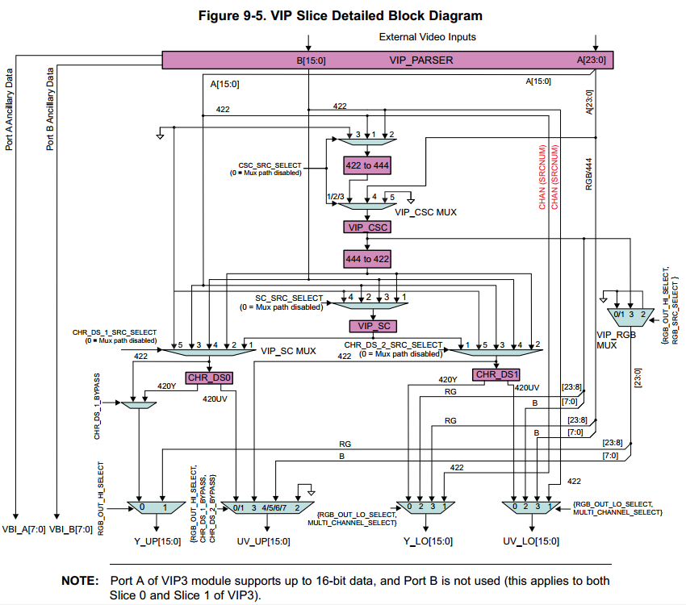
VIP Slice 框图
视频输入格式包括YUV422/YUV444/RGB565/RGB888/RAW
Slice支持以下颜色空间转换：
YUV444 → YUV422/YUV420/ RGB888
YUV422 → YUV444/YUV420/ RGB888
RGB888 → YUV444/YUV422/
YUV420
RAW → RAW
广州创龙电子科技有限公司
06

Slide 7
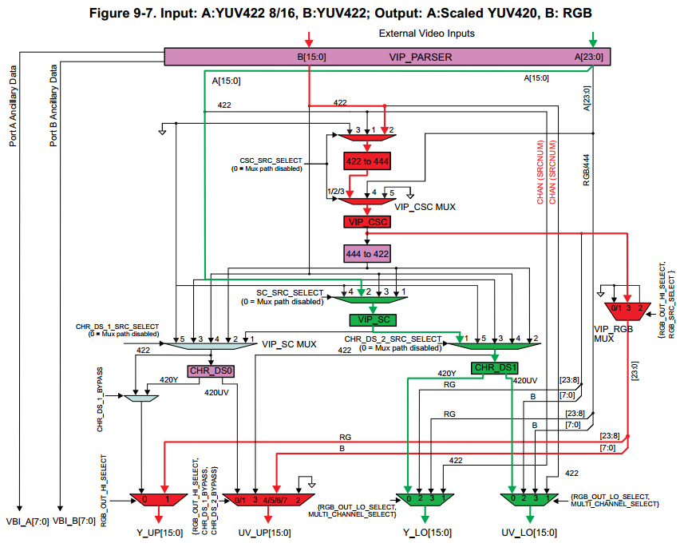
VIP Slice 数据路径举例
• VIPx_CSC_SRC_SELECT = 2 • VIPx_SC_SRC_SELECT = 2 • VIPx_CHR_DS_1_SRC_SELECT = 0 • VIPx_CHR_DS_1_BYPASS = 0 • VIPx_CHR_DS_2_SRC_SELECT = 1 • VIPx_CHR_DS_2_BYPASS = 0 • VIPx_RGB_SRC_SELECT = 0 • VIPx_RGB_OUT_HI_SELECT = 1 • VIPx_RGB_OUT_LO_SELECT = 0 • VIPx_MULTI_CHANNEL_SELECT = 0
广州创龙电子科技有限公司
07

Slide 8
VIP重要特性
主要特性：
三个VIP模块，支持6通道输入
VIP1和VIP2分别支持两个24bit视频接口和两个8bit视频接口，VIP3只支持两个16bit的视频接口
支持并行的RGB、YUV、RAW（或BT656、BT1120）格式数据输入，速率高达165MHz。支持YUV420、YUV422、RGB格式数据输出。
支持内嵌同步和分离同步模式
支持色度空间转换和缩放
支持2047像素宽输入，带缩放
支持3840像素宽输入，色度上下采样，不带缩放
支持4095像素宽输入，色度不进行上下采样，不带缩放
端口A或B支持多通道输入（比如tvp5158模块）
广州创龙电子科技有限公司
8

Slide 9
02
视频输入端口 VIP 三大组成部分介绍
第 2 部分

Slide 10
video parser（视频分析器）
主要功能：
负责采集外部视频数据进入VIP模块。
广州创龙电子科技有限公司
10

Slide 11
video parser（视频分析器）
主要特性：
一个VIP模块包含两个VIP_PARSER模块，每一个VIP_PARSER模块支持两个像素时钟输入域（port A、port B）。
每一个像素时钟输入域支持嵌入（BT656/BT1120 24bit 或BT656 8bit）和分离（BT601）同步模式。
嵌入同步数据接口支持单路或多路复用视频源，分离同步数据接口只支持单路视频输入。
多路复用数据只能出现在嵌入式同步模式。
Port A在16bit或24bit模式下最高支持大小为WUXGA (1920 × 1200) 视频输入。
广州创龙电子科技有限公司
11

Slide 12
video processing blocks（视频处理模块）
主要功能：
包括CSC（Color Space Converter）、SC（Scaler）和 CHR_DS （Chroma Down-Sampler），主要完成颜色空间转换、图像缩放和色度下采样工作。
广州创龙电子科技有限公司
12

Slide 13
video processing blocks（视频处理模块）
主要特性：
缩放器支持独立垂直和水平上下缩放。
缩放器支持1080P输入和输出。
缩放器支持YCbCr422输入和输出。
缩放器最大水平缩放比例仅受输出线缓冲器限制（2047个像素）。
颜色空间转换支持YUV422/YUV444/RGB888之间互相转换，支持YUV422/YUV444/RGB888转YUV420。
广州创龙电子科技有限公司
13

Slide 14
Video Port Direct Memory Access（VPDMA）
主要功能：
主要负责在外部内存和内部处理模块（VIP）之间搬运视频数据，VPDMA能够缓存数据，然后提供一定视频格式的数据。
广州创龙电子科技有限公司
14

Slide 15
Video Port Direct Memory Access（VPDMA）
主要特性：
支持以下数据格式：
RGB: RGB565、ARGB1555、ARGB-4444、RGBA-5551、RGBA-4444、ARGB24-6666、 RGB24-888、ARGB32-8888、RGBA24-6666、RGBA32-8888、BGR16-565、ABGR-1555、ABGR-4444、BGRA-5551、BGRA-4444、ABGR24-6666、BGR24-888、ABGR32-8888、BGRA24-6666、BGRA32-8888
YUV: YUV444、YUV422、YUV420、C444、C422、C420、CY422、YCbC444、YCB422
广州创龙电子科技有限公司
15

Slide 16

广州创龙电子科技有限公司
谢谢
官网:www.tronlong.com
论坛:51ele.net

